Slide 1


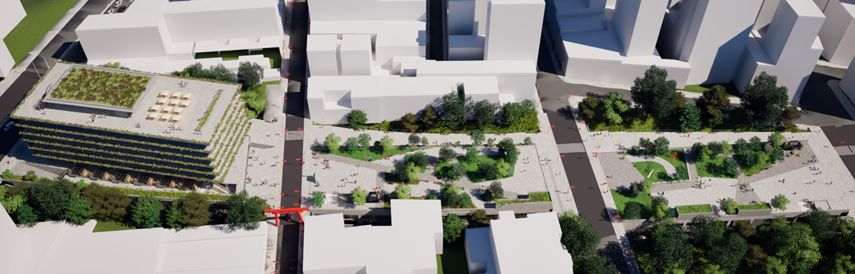





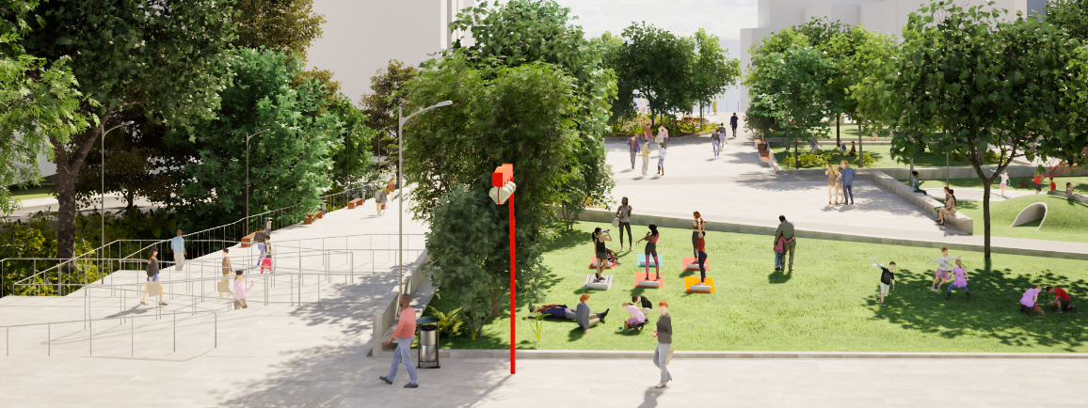


PARCERIA PÚBLICO-PRIVADA
ESPLANADA LIBERDADE
Vem aí a nova iniciativa de recuperação da região central da cidade. O projeto é uma Parceria Público-Privada que busca criar novos espaços livres e verdes e equipamentos públicos na região.
RESUMO
Modalidade
Concessão Administrativa
Prazo
30 anos
Investimento
R$ 338,6 milhões
Custeio anual
R$ 20,2 milhões
Receitas acessórias
R$ 33,9 milhões
Aporte
R$ 150,0 milhões
Contraprestação Anual Máxima
R$ 35,2 milhões
TIR real
10,9% a.a.
Garantia
12 Contraprestações mensais
IMPLANTAÇÃO DE NOVAS LAJES E EDIFICAÇÕES
Construção da ligação entre os viadutos, criando novos espaços livres e equipamentos
MAIS ÁREAS VERDES E ESPAÇOS LIVRES
Implantação de espaços de permanência e áreas verdes
CRIAÇÃO DE POLO MULTICULTURAL
Valorização da cultura e memória do bairro e seus povos
VALORIZAÇÃO DO COMÉRCIO E GASTRONOMIA
Valorização das dinâmicas comerciais e criação de espaço de economia solidária
Data da Licitação:
23/09/2025
Acesse os documentos:
https://tinyurl.com/yc4sdvrr

